Slide 1
ТЕМА УРОКА: Л.Н. Толстой «Кавказский пленник» (2 урок) Раздел : «Культура: характер и личность» 7 класс с казахским языком обучения

Slide 2
Цели урока:
7.2.2.1 - пересказывать содержание, используя различные приемы сжатия текста;
7.5.1.2- выбирать и использовать соответствующий ситуации общения глагол совершенного и несовершенного вида в условном, изъявительном и повелительном наклонении.

Slide 3
Заполните таблицу «З - Х - У».
Знаю | Хочу узнать | Узнал

Slide 4
Примерные ответы:
Знаю | Хочу узнать | Узнал
1. “Кавказский пленник” – рассказ - быль | 1.Как жилось Жилину и Костылину в плену
2. Главные герои – офицеры Жилин и Костылин попали в плен | 2.Как складывались отношения с местными жителями
3.Костылин предал Жилина | 3.Простит ли Жилин предательство

Slide 5

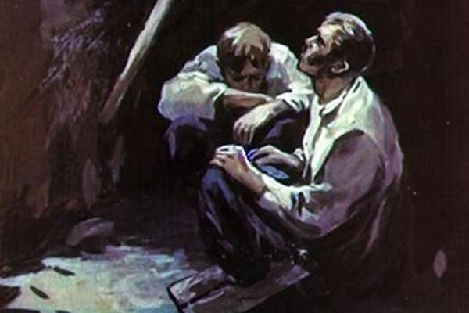
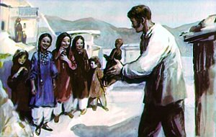
Работа с текстом
Послушайте 3,4 части рассказа «Кавказский пленник».

Slide 6
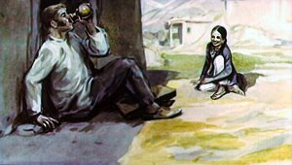
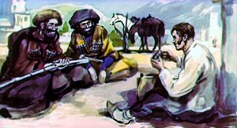
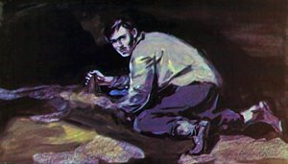
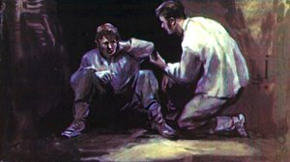
:

Slide 7
Задание 1. Используя прием “Прямоугольник – комната”, запишите качества Жилина и Костылина, которые раскрылись во время их нахождения в плену.
Добрый (думает о матери, жалеет ее);надеется на себя, обдумывает побег; слабый человек, на себя не надеется; сумел прижиться в ауле; ждет помощи от матери; не может сидеть без дела, мастер; всем помогает, даже врагам; раскис, упал духом; ему интересны другие люди; любит детей; слабый человек; деятельный человек; не принимает других людей; ему интересны другие люди; часто спит.
:
Жилин
Костылин

Slide 8
Проверь себя:
Добрый, любит детей, ему интересны другие люди, прижился в ауле
Жилин
мастер
лекарь
Надеется на себя, обдумывает побег, деятельный человек
Костылин
ждет помощи от матери, ни с кем не общается, упал духом
Р
А
С
К
И
С
С
П
И
Т
Не надеется на себя, слабый человек

Slide 9
Задание 2. Перескажите 3-ю часть рассказа по ключевым словам:
Месяц, письмо, деньги, спит, жизнь в ауле, рукодельничает, куклы, Дина, лепешки, лекарь, уважение, лаз, бежать.
:

Slide 10

Примерный ответ:
Прошел месяц в плену. Костылин писал письма домой, ждал денег. Почти все время спал.
Жилин знакомился с жизнью в ауле, ходил, присматривался, прислушивался, по ночам рыл лаз в сарае. Однажды сделал куклу для Дины, в благодарность она принесла ему сырные лепешки, молоко. Татары к нему относились с уважением, обращались с различными просьбами то часы отремонтировать, то обращались к нему как к лекарю. Он ждал удобного случая, чтобы бежать.
:

Slide 11
Рефлексия
Заполните третий столбик таблицы “З-Х-У”
Знал | Хочу узнать | Узнал

Slide 12
Примерный ответ:
 |  | УЗНАЛ
 |  | 1.О дружбе Жилина с Диной
 |  | 2.О готовящемся побеге из плена
 |  | 3.Об отношений местных жителей к пленникам

Slide 13
Домашнее задание
Напишите синквейн к фамилии Костылин

Slide 14
Итоги урока
Вы узнали:
- содержание 3, 4 части рассказа «Кавказский пленник»;
- пересказали содержание, используя приемы сжатия текста;
-использовали глаголы совершенного и несовершенного видов.
:

Slide 15
Баршаға қолжетімді, сапалы білім!
Үш тілді
Цифрлы Қазақстан
Нәтижелі
Қол
жетімді
Дербес оқыту
Тиімді
Білімді бағалау
Заманауи технология
Качественное образование,
доступное всем!

